Slide 1
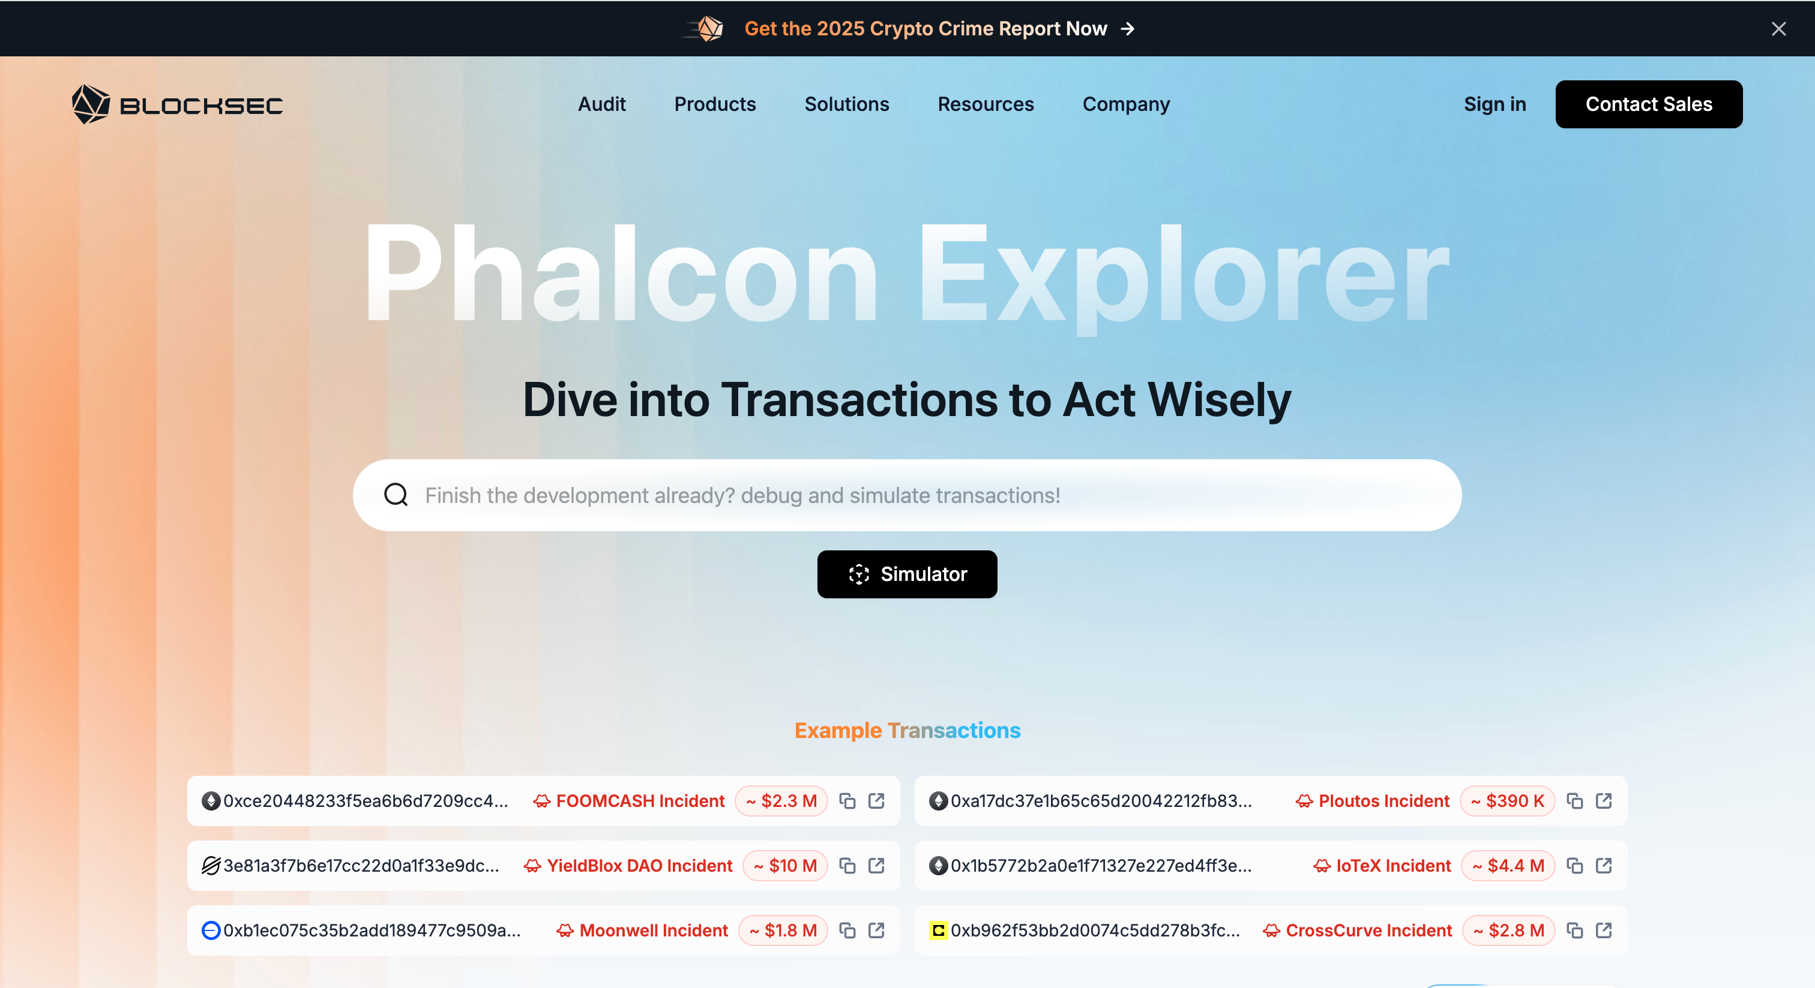
Landing Page参考
用户点击上传文件
历史记录

Slide 2
Landing Page参考
代码
Agent1
Agent2
Agent3
开始检测
过场动画

Slide 3
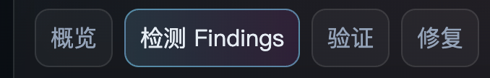


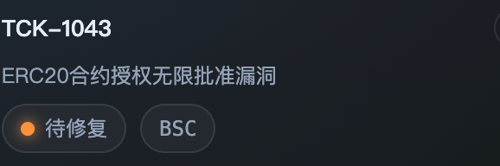
主页面-检测
项目名称
漏洞工单
漏洞分析
漏洞基本信息
漏洞名称
high
漏洞名称
Agent1分析
漏洞状态
检测
验证
修复
检测信息概览
严重程度
Agent2分析
mid
漏洞名
漏洞函数
置信度
Agent3分析
low
验证概览
是否触发
带标注的漏洞代码
损失评估
修复概览
补丁生成
……
多维度评估

Slide 4
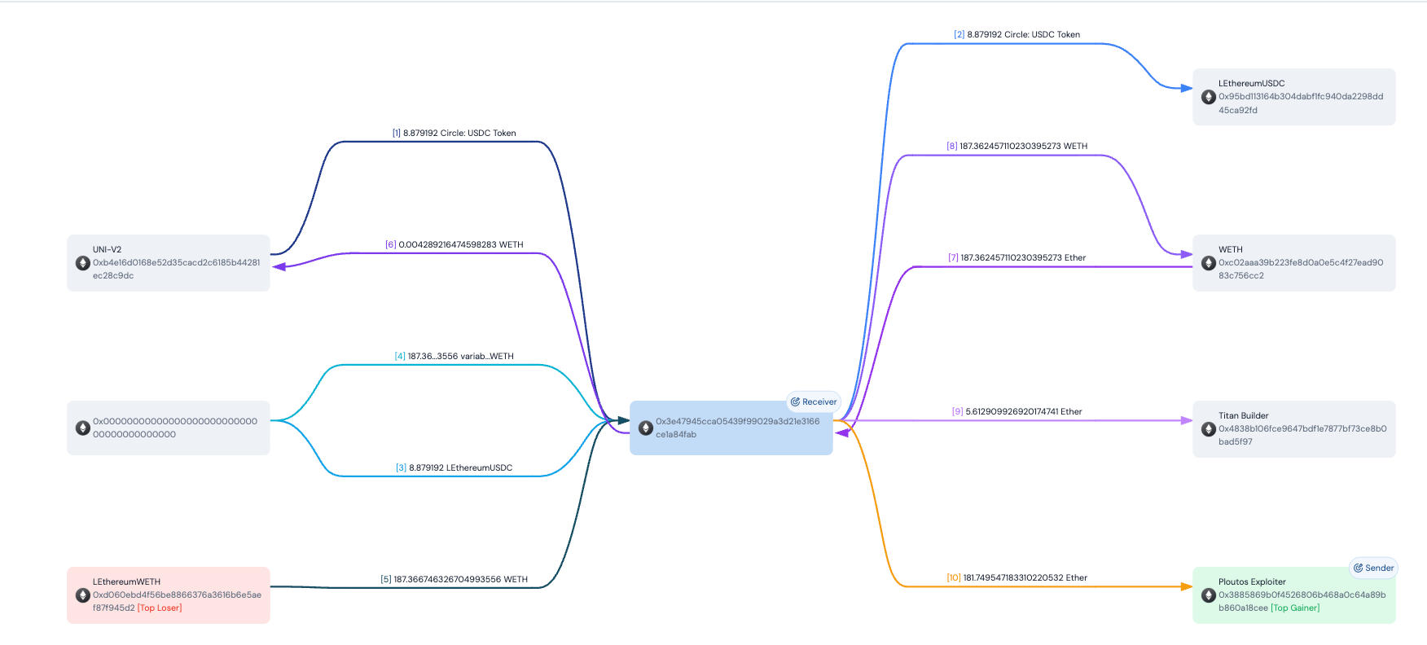
主页面-验证
项目名称
漏洞工单
验证信息
漏洞PoC代码
high
触发性
检测信息概览
危害性评估
mid
漏洞名
漏洞函数
call graph
low
验证概览
是否触发
Fun1
Fun2
损失评估
资金流动
修复概览
补丁生成
……
多维度评估

Slide 5
主页面-修复
项目名称
漏洞工单
PoC回归验证
high
指标
执行对比
1
2
3
1
2
3
检测信息概览
mid
漏洞名
漏洞函数
补丁影响性评估
low
验证概览
是否触发
高亮补丁代码
损失评估
function approve(address spender, uint256 amount) external returns (bool) {
allowance[msg.sender][spender] = amount;
emit Approval(msg.sender, spender, amount);
return true;
}
修复概览
补丁生成
……
多维度评估

